Slide 1
Dropshipping
Co warto wiedzieć o regulaminach sklepów internetowych?

Slide 2
Uwagi wstępne
Prezentacja zawiera fragmenty regulaminów sklepów internetowych, jakie każdy z nas, konsumentów, może znaleźć w internecie.
Przejrzeliśmy je tak, aby znaleźć fragmenty najważniejsze dla bezpieczeństwa internetowych zakupów.
Za najważniejsze uznajemy te, które dotyczą zakresu odpowiedzialności poszczególnych stron umowy – ma to bowiem znaczenie od kogo konsument może domagać się realizacji swoich praw.
Naszym zamierzeniem jest pokazanie dobrych praktyk, jakie już istnieją w handlu elektronicznym w formule dropshippingu i wskazanie, które z nich są OPTYMALNE dla konsumentów.
Konsument ma zawsze rację, więc jeśli wybierze te sklepy, które stosują nie-OPTYMALNE (naszym zdaniem) regulaminy – ma do tego prawo, ale wówczas niech ma świadomość ryzyk, jakie się z tym wiążą
Przyjemnej lektury i bezpiecznych zakupów!

Slide 3
Czym jest dropshipping?
W skrócie – to sposób sprzedaży, w którym funkcjonuje konsument oraz dwaj przedsiębiorcy: przedsiębiorca „A” i przedsiębiorca „B”.
Przedsiębiorca „A” może być SPRZEDAWCĄ albo POŚREDNIKIEM – w zależności od tego, jak się określa – ma adekwatne do tego prawa lub obowiązki wobec konsumenta.
Przedsiębiorca „B” może być SPRZEDAWCĄ albo jedynie DOSTAWCĄ – a więc także ma odpowiednie obowiązki wobec konsumenta.
Najczęściej w tym modelu sprzedaży Przedsiębiorca „A” to sklep internetowy, który znajduje się w Polsce, a Przedsiębiorca „B” ma siedzibę na Dalekim Wschodzie, więc powinniśmy dokładnie się przyjrzeć, z kim zawieramy umowę.

Slide 4
Szybki test na dropshipping
W szybki sposób można sprawdzić, że mamy do czynienia z dropshippingiem, kiedy na stronie pojawiają się następujące i podobne sformułowania:
„nasi sprzedawcy są w Azji”,
„klient jest importerem towaru i uiszcza opłaty celno-skarbowe”,
„nasz sklep jest platformą kojarzącą kupującego i dostawcę”,
„w przypadku sporów prawem właściwym jest prawo siedziby dostawcy”,
„z przyczyn niezależnych od sprzedawcy dostawa towaru może wydłużyć się do 40 dni roboczych”*.
* z przepisów UE wynika, że towar powinien być dostarczony w ciągu 30 dni i wydłużenia tego terminu mogą być sygnałem, że mamy do czynienia z dropshippingiem

Slide 5
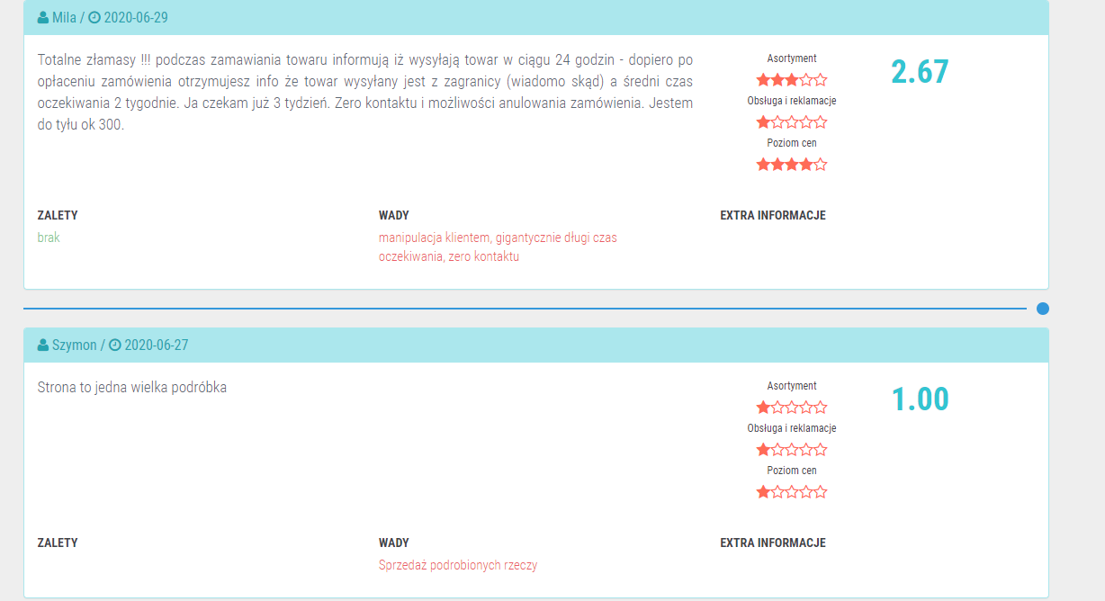
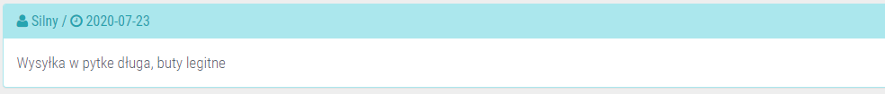
Szybki test na dropshipping
Sprawdźmy komentarze na stronie albo w serwisach sprzedażowych. To także jest źródło informacji.

Slide 6
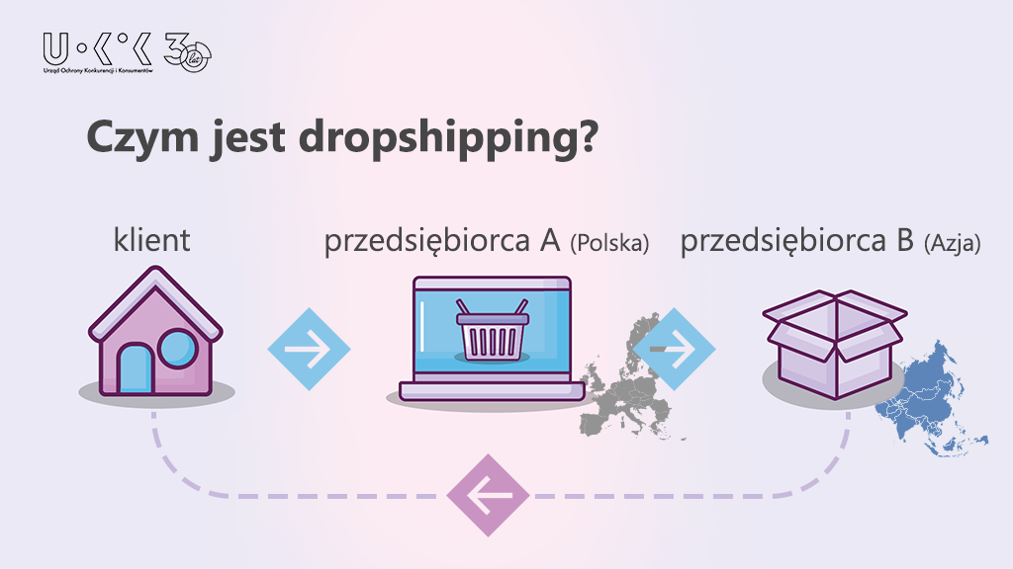
Czym jest dropshipping?

Slide 7
Prawa konsumentów w e-handlu
Jako, że w ramach dropshippingu pojawia się e-sklep (najczęściej znajdujący
się w Polsce) – prowadzący ma obowiązek poinformować nas przede wszystkim o:
głównych cechach umowy, jaką z nami zawiera,
swojej nazwie i adresie, e-mailu i telefonie, jeśli taki posiada,
w przypadku, gdy umowę zawiera w imieniu innego podmiotu (np. dostawcy z Chin – konieczne jest podanie także jego danych),
łącznej cenie (wraz z podatkami i opłatami za transport, dostawę itp.) lub sposobie jej obliczenia, jeśli nie jest to możliwe wcześniej, ewentualnie o kaucji czy zabezpieczeniach, jakie wiążą się z zawarciem umowy,
sposobie i terminie zapłaty,
adresie, pod który należy składać reklamacje, jeśli jest inny od adresu głównego,
zasadach i terminie odstąpienia od umowy, kosztach zwrotu rzeczy w przypadku odstąpienia i wyjątkach, kiedy nie wolno konsumentowi odstąpić od umowy.

Slide 8
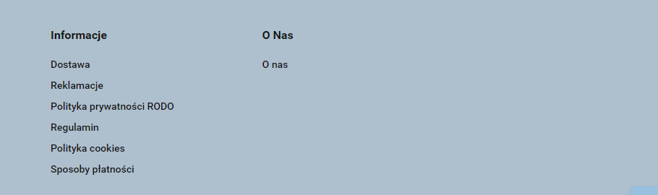
Znajdź regulamin na stronie
Zakupy internetowe rozpocznij od zapoznania się z regulaminem.
Podmiot, który prowadzi sklep internetowy (w naszym przykładzie Przedsiębiorca „A”) – powinien go umieścić na stronie.
Jeśli na stronie nie ma regulaminu – najlepiej tam nie kupuj, bo nie wiesz, jakie są Twoje prawa i obowiązki, a w przypadku gdy zostaniesz ofiarą oszustwa nie będziesz nawet wiedzieć, wobec kogo kierować zawiadomienie do prokuratora.

Slide 9
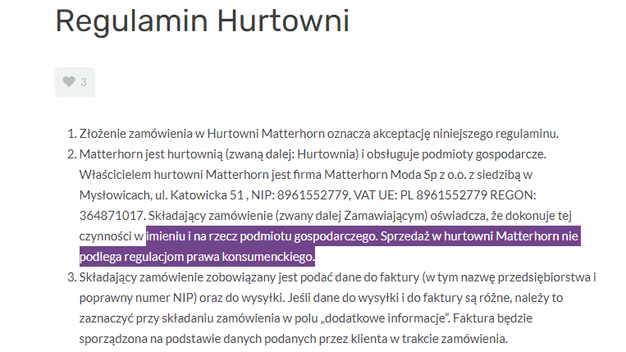
Znajdź regulamin na stronie
Sprawdź, czy e-sklep nie jest hurtownią lub inną placówką, w której zakupy mogą zrobić jedynie przedsiębiorcy.
Zobacz
na przykład
ten
regulamin...

Slide 10
Sprawdź, kto jest kim
W regulaminie poszukuj szczególnie informacji o tym, jaka jest rola podmiotu, który prowadzi e-sklep (a więc naszego przedsiębiorcy „A”).
Może on funkcjonować jako:
  SPRZEDAWCA – wówczas jego uprawnienia i obowiązki wobec konsumentów są określone na podstawie przepisów Kodeksu cywilnego i ustaw,
  POŚREDNIK DZIAŁAJĄCY W IMIENIU I NA RZECZ KONSUMENTA – wówczas działa co prawda samodzielnie, ale wobec konsumentów działa tak, jakby był sprzedawcą (jeszcze to wyjaśnimy),
  SAMODZIELNY POŚREDNIK – wówczas wszystkie jego prawa i obowiązki określa regulamin oraz zasady ogólne Kodeksu cywilnego.

Slide 11
Sprawdź, kto jest kim – sprzedawca
czy pośrednik?
Sprawdzenie, kto jest kim (SPRZEDAWCĄ albo DOSTAWCĄ/POŚREDNIKIEM) jest o tyle ważne, że wskaże Ci, wobec kogo możesz domagać się zrealizowania swoich praw. Pamiętaj, że najważniejsze z nich to:
  Prawo do odstąpienia od umowy zawartej w sklepie internetowym – na dokonanie zwrotu towaru masz 14 dni od dnia otrzymania zamówienia. Z prawa do odstąpienia możesz skorzystać także przed otrzymaniem towaru.
  Jeśli skutecznie odstąpiłeś od umowy sprzedaży – masz prawo domagania się zwrotu pieniędzy, jakie wydałeś na zakup towaru – sprzedawca ma 14 dni, aby oddać Ci cenę, jaką zapłaciłeś.
  Prawo do reklamacji w ramach rękojmi – masz na to dwa lata od otrzymania towaru.
Uwaga! Wszystkie te uprawnienia zrealizujesz wyłącznie od SPRZEDAWCY – jeśli z regulaminu będzie wynikać, że jest nim podmiot z siedzibą w Azji przemyśl, czy związanie się z nim umową będzie dla Ciebie OPTYMALNE.

Slide 12
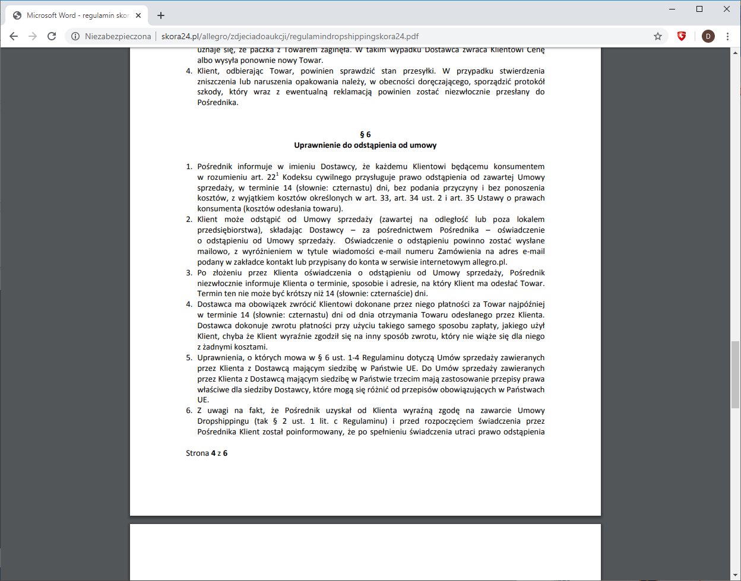
Sprawdź, kto jest kim – odstąpienie
Zobacz na przykład ten regulamin – w jego treści POŚREDNIK wyraźnie wskazuje procedurę odstąpienia od umowy – wyślesz je na adres POŚREDNIKA, ale… finalnym adresatem jest DOSTAWCA (w Chinach)
Co więcej…
Uważaj na takie fragmenty regulaminu – oznacza to, że jeśli siedziba DOSTAWCY znajduje się poza UE – prawem właściwym będzie prawo tego właśnie kraju. Czy znasz prawo chińskie? Piszący te słowa też nie ☺

Slide 13
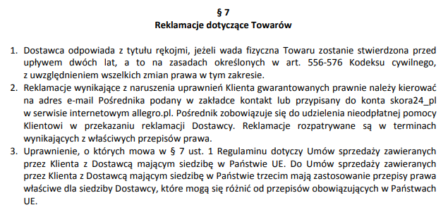
Sprawdź, kto jest kim – reklamacje
Ten sam regulamin zawiera również unormowania na temat reklamacji, które musisz kierować do polskiego POŚREDNIKA, choć finalnie ich adresatem jest DOSTAWCA (podmiot w Chinach).
Ale…
zauważ, że jeśli DOSTAWCA ma siedzibę w Chinach, to zastosowanie znajdą przepisy chińskie…
Z punktu widzenia klienta e-sklepu OPTYMALNE JEST, aby wszelka korespondencja dotycząca uprawnień konsumenckich kierowana była do podmiotu, który mieści się w Polsce (lub na terenie UE) – to daje Ci większe bezpieczeństwo.

Slide 14
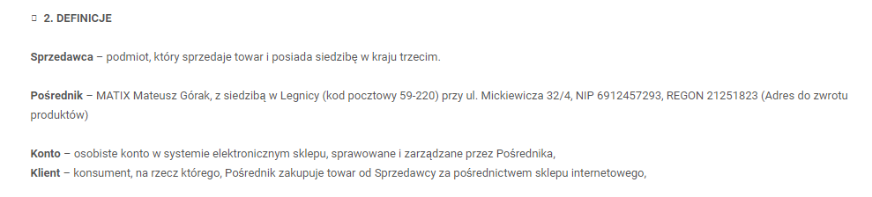
Sprawdź, kto jest kim – dokąd zwroty?
W innym regulaminie wskazano z kolei dokładnie kto jest kim:
SPRZEDAWCA – jest w Chinach,
POŚREDNIK – w Polsce.
Z punktu widzenia klienta e-sklepu OPTYMALNE JEST, aby miejsce, gdzie konsument może dokonać przysługującego mu na mocy prawa zwrotu towaru było na terenie UE (a najlepiej – w Polsce).

Slide 15
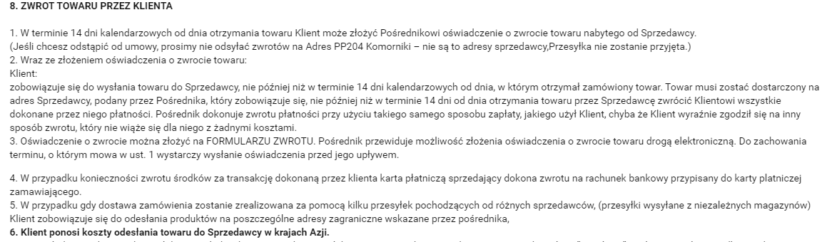
Sprawdź, kto jest kim – dokąd zwroty?
Zobacz inny regulamin i zwróć uwagę, że zwrot towaru dokonany do Polski nie zostanie przyjęty i musimy odesłać towar do „krajów Azji”. Polski POŚREDNIK powinien Cię natomiast poinformować, na jaki konkretnie adres powinieneś dokonać zwrotu towaru… Pamiętaj, że jeżeli zamówienie składało się z kilku przesyłek od różnych dostawców, możesz być zmuszony do odsyłania poszczególnych towarów na różne adresy.

Slide 16
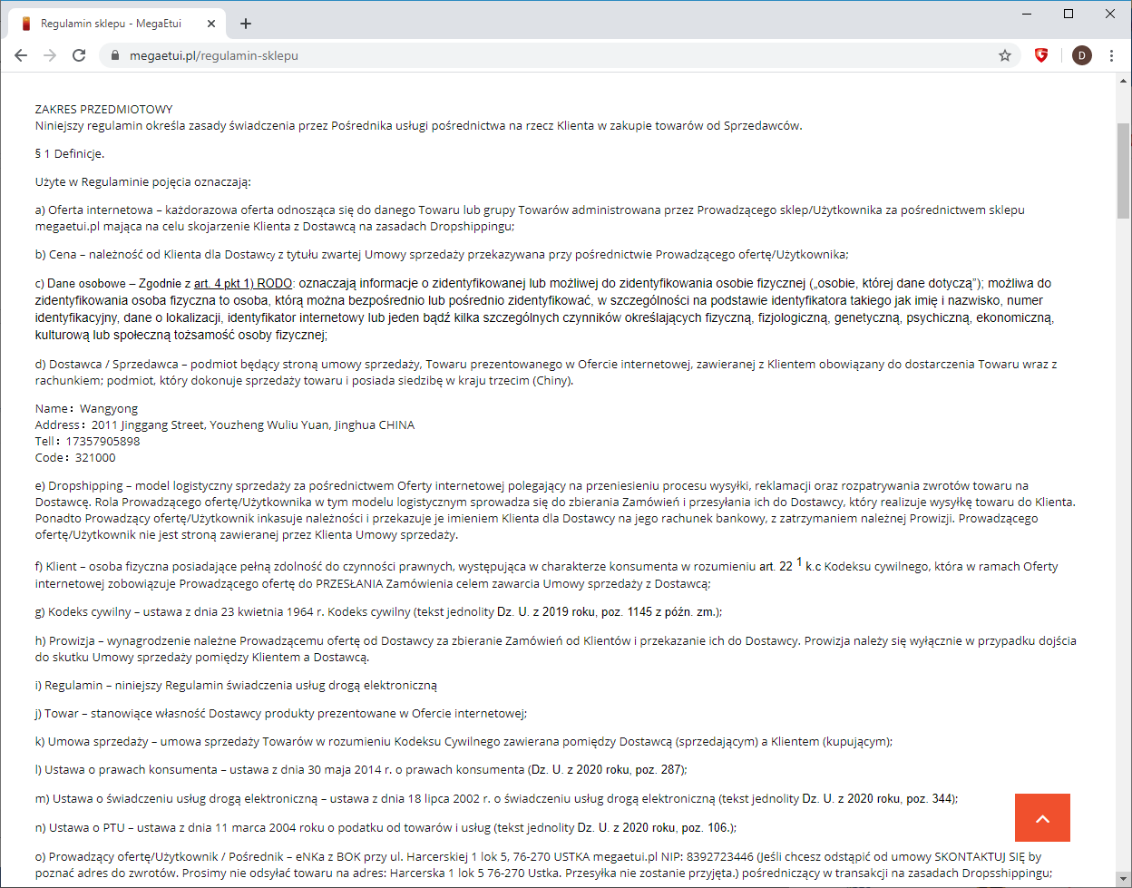
Sprawdź, kto jest kim – dokąd zwroty?
…w niektórych regulaminach (jak w tym poniżej) dane adresowe do zwrotu są precyzyjnie podane – i jest to ułatwienie dla konsumentów, którzy zechcą zakupić towar w takim e-sklepie…
…a dodatkowo, POŚREDNIK wyraźnie zaznacza, aby nie odsyłać towaru do niego:

Slide 17
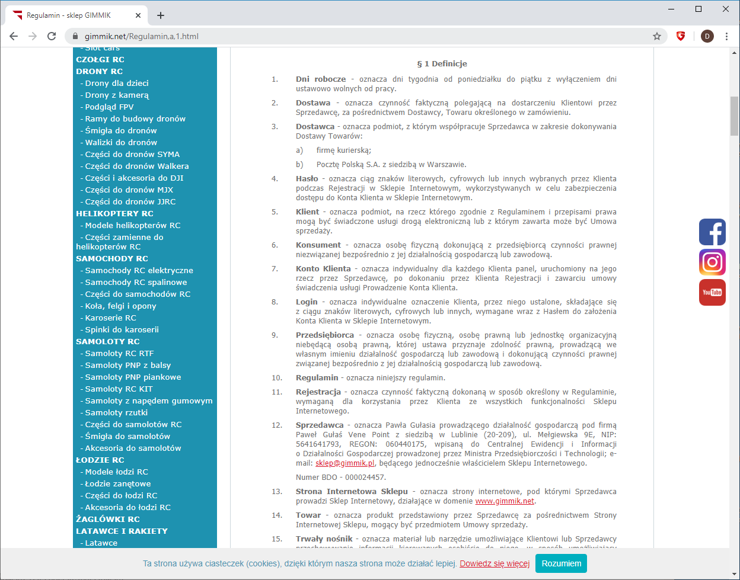
Kiedy sklep jest sprzedawcą…
W tym regulaminie dość klarownie wskazano, kto jest DOSTAWCĄ ,a kto jest SPRZEDAWCĄ.
Z punktu widzenia konsumenta OPTYMALNIE jest, że sprzedawca jest w Polsce (w Lublinie), można go sprawdzić, skontaktować się z nim, odwiedzić, wnioskować o jego kontrolę…

Slide 18
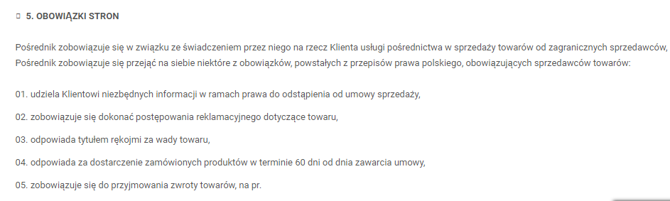
Kiedy sklep jest pośrednikiem, ale przejmuje
na siebie część obowiązków sprzedawcy…
Zobacz treść tego regulaminu. Właściciel e-sklepu wyraźnie wskazuje, że jest POŚREDNIKIEM, ale przejmuje na siebie niektóre obowiązki, jakie wobec konsumenta ma SPRZEDAWCA…
Z punktu widzenia konsumenta sytuacją OPTYMALNĄ jest, aby za wszystko odpowiadał polski POŚREDNIK (który potem rozlicza się z chińskim DOSTAWCĄ, ale o tym konsument już nie musi wiedzieć).

Slide 19
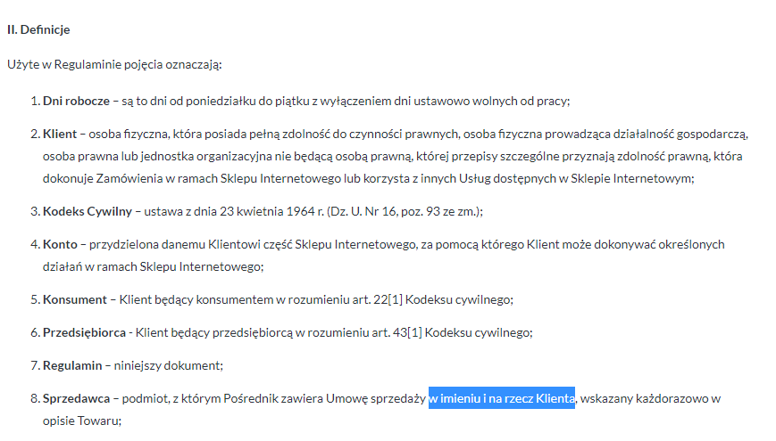
Kiedy sklep jest pośrednikiem działającym w imieniu i na rzecz konsumenta…
Przyjrzyj się kolejnemu regulaminowi. Przedsiębiorca prowadzący e-sklep jest POŚREDNIKIEM, który zawiera umowę w imieniu i na rzecz klienta (także konsumenta).
Z punktu widzenia konsumenta oznacza to, że upoważnia on POŚREDNIKA do zawarcia umowy sprzedaży ze SPRZEDAWCĄ (podmiotem z Chin) – zobacz, jakie są warunki tego pośrednictwa i sprawdź, czy nie dajesz za dużo uprawnień przedsiębiorcy.

Slide 20
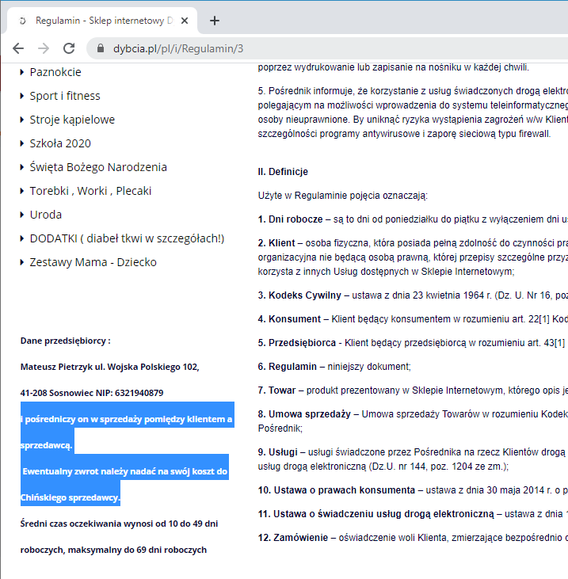
Kiedy sklep jest jedynie pośrednikiem…
To najczęściej spotykane przypadki dropshippingu.
W tym regulaminie przedsiębiorca prowadzący
e-sklep wyraźnie zaznacza swoją rolę w transakcji – jest jedynie POŚREDNIKIEM.
Z punktu widzenia konsumenta NIE JEST TO OPTYMALNE. Zwrot towaru albo reklamację będziemy musieli bowiem wysyłać do Chin.

Slide 21
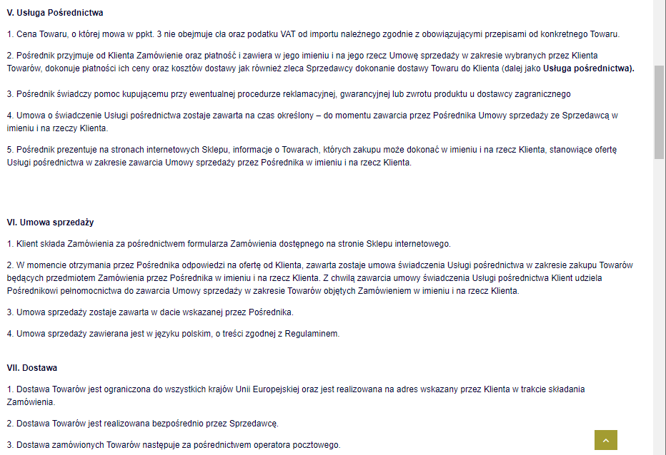
Kiedy sklep jest jedynie pośrednikiem…
Dalej w treści tego samego regulaminu wskazano, że POŚREDNIK:
zawiera umowę z chińskim SPRZEDAWCĄ
w imieniu i na rzecz konsumenta,
świadczy pomoc w procedurach reklamacyjnych itp.
Dostawa towaru nastąpi z Chin, gdzie znajduje
się SPRZEDAWCA.

Slide 22
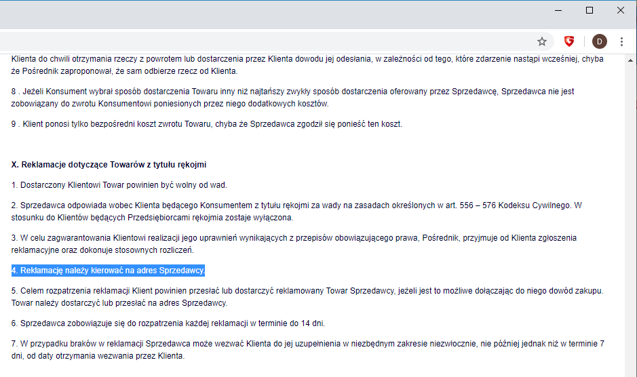
Kiedy sklep jest jedynie pośrednikiem…
Reklamacje oraz reklamowany towar kierujemy jednak do Chin…
Zastanówmy się, czy będzie to dla nas bezpieczne…

Slide 23
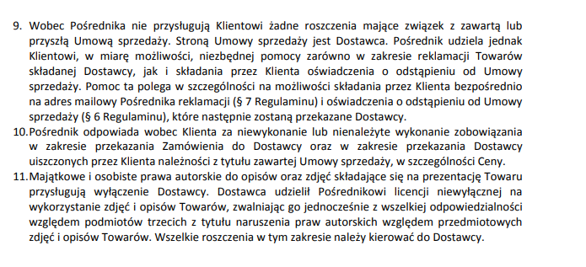
Kiedy sklep jest jedynie pośrednikiem…
Oto kolejny przykład regulaminu.
POŚREDNIK wprost wskazuje w nim, że konsument nie może niczego żądać od właściciela e-sklepu, bo stroną umowy jest DOSTAWCA (z siedzibą na Dalekim Wschodzie).
POŚREDNIK udziela jedynie niezbędnej pomocy w miarę [swoich] możliwości [podkreślenia Autorów]
Z punktu widzenia konsumenta nie są to optymalne rozwiązania, ponieważ POŚREDNIK może powiedzieć, że nie ma możliwości skontaktowania konsumenta z DOSTAWCĄ i nic konsumentowi nie pomoże, bo nie bierze odpowiedzialności za wynik. W takiej sytuacji, niestety, zostaniemy z problemem sami.

Slide 24
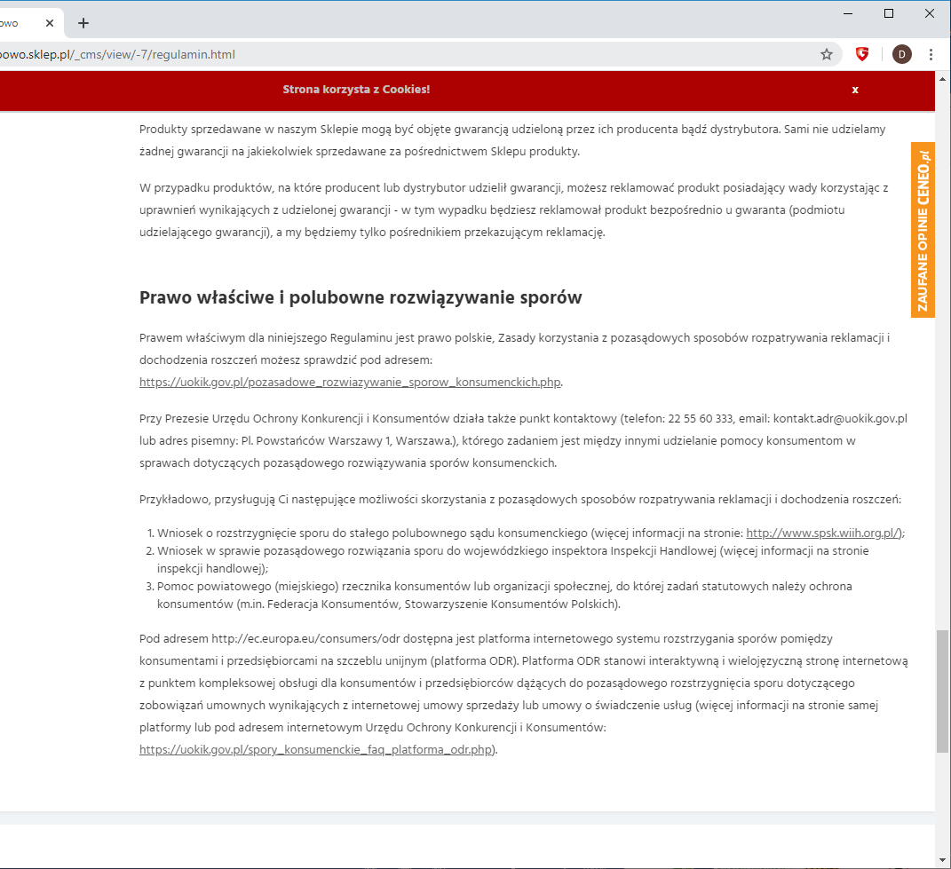
Niezależnie, jak działa e-sklep…
…przedsiębiorca prowadzący go powinien poinformować konsumentów o możliwościach dochodzeniach swoich praw.
W tym regulaminie rozwiązano to dobrze, w tym:
wskazano prawo właściwe (polskie),
ujęto odesłanie na stronę o polubownych metodach rozwiązywania sporów konsumenckich,
wskazano adres wojewódzkiego inspektoratu Inspekcji Handlowej właściwego ze względu na siedzibę e-sklepu,
wspomniano o platformie ODR.

Slide 25
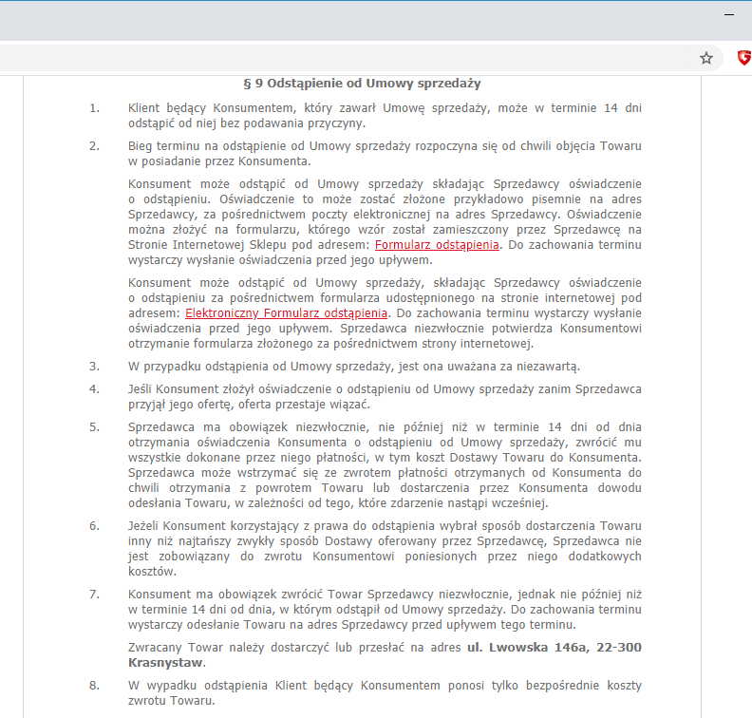
Niezależnie, jak działa e-sklep…
…jego właściciel powinien przekazać informację o procedurze zwrotu towaru.
OPTYMALNIE jest, jeśli podany zostanie adres w Polsce, na jaki powinieneś dokonać zwrotu.

Slide 26
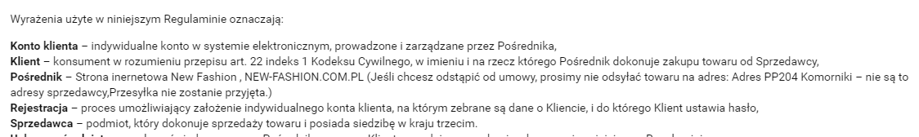
Niezależnie, jak działa e-sklep…
W przeciwieństwie do poprzedniego przykładu – zdarzają się jednak regulaminy, w treści których wskazuje się, aby nie odsyłać towaru na polski adres, bo przesyłka z naszym zwrotem nie zostanie odebrana.
Zastanówmy się dwa razy, zanim zawrzemy umowę z takim podmiotem, szczególnie jeśli istnieją przedsiębiorcy pozwalający nam na dokonanie zwrotu towaru na adres w Polsce, co powinno zredukować ryzyko zakupów.

Slide 27
Podsumowując…
Znajdź regulamin sklepu internetowego.
Dokładnie sprawdź zakres odpowiedzialności poszczególnych przedsiębiorców, jacy są zaangażowani w dostarczenie Ci produktu.
Dowiedz się, kto Ci sprzedaje towar = kto jest stroną umowy sprzedaży.
Pamiętaj, że swoje uprawnienia konsumenckie realizujesz w stosunku do SPRZEDAWCY, więc warto, aby miał siedzibę w Polsce, bo wówczas: kierujesz do niego korespondencję, odsyłasz towar, wysyłasz reklamacje, a relacje między Tobą a nim reguluje prawo polskie, nadto instytucje chroniące konsumentów (rzecznicy konsumentów, Inspekcja Handlowa) mogą pomóc w przypadku powstania sporu… Jeśli podmiot, z którym zawierasz umowę sprzedaży jest np. w Chinach – cena może być niższa, ale ryzyko – większe.
Kupuj bezpiecznie.

Slide 28
TEST
Na kolejnych slajdach zobaczysz fragment regulaminu pewnego sklepu internetowego.
Pojawiają się tu trzy osoby: Klient, Dostawca oraz Prowadzący ofertę/Użytkownik.
Zwróć uwagę na zakres odpowiedzialności tych osób oraz Twoich uprawnień jako Klienta.
Przygotuj kartkę papieru i długopis, zadamy Ci pięć łatwych pytań, tylko jedna z trzech podanych odpowiedzi jest poprawna.
Powodzenia!

Slide 29
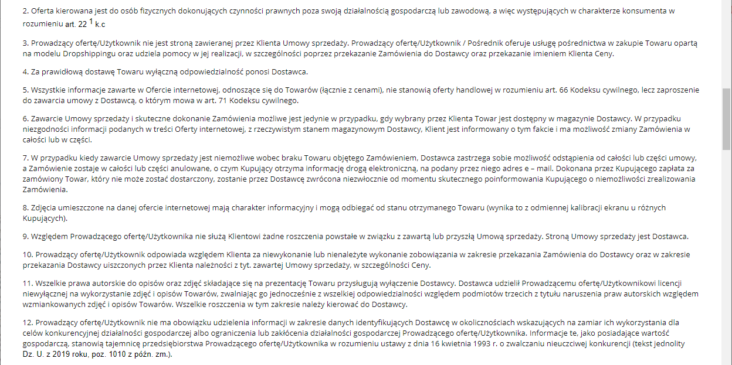
TEST
1. Czy ten regulamin umożliwia zawarcie umowy przez konsumenta?
Tak.
Tak, ale tylko wówczas kiedy konsument posiada numer NIP.
Nie, jest to regulamin w relacji pomiędzy przedsiębiorcami.

Slide 30
TEST
2. Kto jest stronami umowy sprzedaży?
Prowadzący ofertę/Użytkownik oraz Klient.
Prowadzący ofertę/Użytkownik oraz Dostawca.
Klient oraz Dostawca.

Slide 31
TEST
3. Kto ponosi odpowiedzialność za dostawę towaru?
Wyłącznie Prowadzący ofertę/Użytkownik.
Wyłącznie Dostawca.
Wspólnie Prowadzący ofertę/Użytkownik oraz Dostawca.

Slide 32
TEST
4. Kiedy umowa sprzedaży nie dojdzie do skutku?
Zawsze, kiedy Klient poda nieprawidłowe dane w zamówieniu.
Zawsze dojdzie do skutku.
Kiedy wybrany przez Klienta towar nie będzie dostępny w magazynie Dostawcy.

Slide 33
TEST
5. Jakie roszczenia może zgłosić konsument wobec Prowadzącego ofertę/Użytkownika?
Żadne z wyjątkiem związanych z przekazaniem zamówienia i ceny do sprzedawcy.
Tylko te, które wynikają z niezrealizowania umowy sprzedaży.
Wszystkie, jakie wynikają z prawa konsumenckiego.

Slide 34
Odpowiedzi
1. Czy ten regulamin umożliwia zawarcie umowy przez konsumenta?
Tak – zobacz na pkt 2 fragmentu regulaminu.
Tak, ale tylko wówczas kiedy konsument posiada numer NIP.
Nie, jest to regulamin w relacji pomiędzy przedsiębiorcami.
2. Kto jest stronami umowy sprzedaży?
Prowadzący ofertę/Użytkownik oraz Klient.
Prowadzący ofertę/Użytkownik oraz Dostawca.
Klient oraz Dostawca – zobacz pkt 3 oraz 9 regulaminu.
3. Kto ponosi odpowiedzialność za dostawę towaru?
Prowadzący ofertę/Użytkownik.
Wyłącznie dostawca – zobacz pkt 4 regulaminu.
Prowadzący ofertę/Użytkownik oraz Dostawca.
4. Kiedy umowa nie dojdzie do skutku?
Zawsze kiedy Klient poda nieprawidłowe dane w zamówieniu.
Zawsze dojdzie do skutku.
Kiedy wybrany przez Klienta towar nie będzie dostępny w magazynie Dostawcy – zobacz pkt 6 regulaminu.
5. Jakie roszczenia może zgłosić konsument wobec Prowadzącego ofertę/Użytkownika?
Żadne z wyjątkiem związanych z przekazaniem zamówienia i ceny do sprzedawcy – zobacz pkt 9 i 10 regulaminu (celowo w pytaniu umieściliśmy słowo „konsument” zamiast „Klient” ☺).
Tylko te, które wynikają ze niezrealizowania umowy.
Wszystkie, jakie wynikają z prawa konsumenckiego.

Slide 35
STANDARDY DROPSHIPPINGU
Sklep internetowy powinien przygotować regulamin i umieścić go na stronie.
Treść regulaminu powinna odpowiadać przepisom prawa, szczególnie art. 12 i następnym ustawy o prawach konsumenta.
W treści regulaminu konsumenci powinni być informowani o przysługujących im uprawnieniach, szczególnie o prawie do odstąpienia od umowy i wyjątkach (jeśli istnieją).
Najlepiej dla konsumenta, jeśli e-sklep jest jednocześnie sprzedawcą.
Jeśli sklep internetowy jest pośrednikiem, to optymalnie byłoby, aby przejął na siebie realizację obowiązków sprzedawcy, jeśli ten ma swoją siedzibę na Dalekim Wschodzie, szczególnie w zakresie: udzielania informacji o produktach, dostawy towaru, przyjmowania i rozpatrywania reklamacji, rękojmi, odstąpienia od umowy itp.

